Slide 1
SKUPNOST
učiteljev RIN

Slide 2
Head First Programming
Betka Burger
Klemen Bajec

Slide 3
Napovednik
Kje sva našla gradivo in kaj je še tam
O avtorjih
Kaj sva našla
Prvo poglavje
Vsebina
Način razlage in prikaza
gradniki

Slide 4
https://www.oreilly.com/
Mednarodna organizacija, založba ( Sebastopol, California,+ …), organizator konferenc ..
Učna platforma Safari
Preizkus 10 dni brezplačen, potem $
več različnih tipov računov (npr. team do 25 - 399$ na leto)

Slide 5
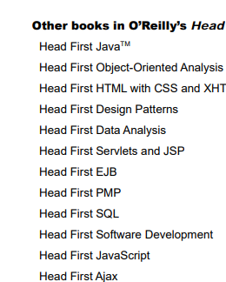
Zbirka Head First ...
Pristopi:
Vizualizacija
Osebni pristop
Poglabljanje znanja
Vzdrževanje pozornosti
  preklop razlaga -> vaja
Čustva - humor

Slide 6
Knjiga: Head First Programming (2009)
Obravnava programerske koncepte (spremenljivka, zanka, objekte, funkcije, podatkovne strukture, ...)
Uporablja Python
Uči programiranje in le uporablja Python
Prvo poglavje je na voljo brezplačno sicer
30$, 55€ na emka.si ? (jo najdeš na tleh(google))
Knjiga je napisana za bralca ki vstopa v programiranje, diši pa malo po učni uri.

Slide 7
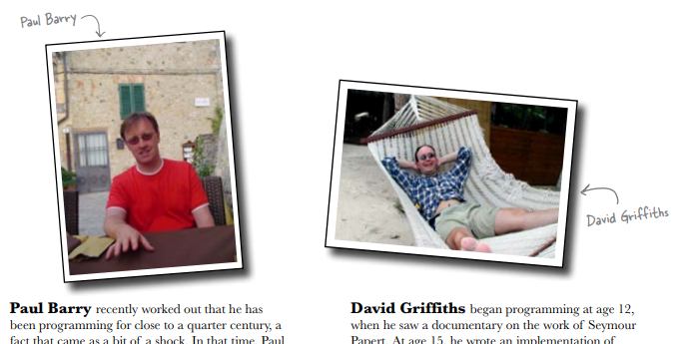
Avtorja

Slide 8
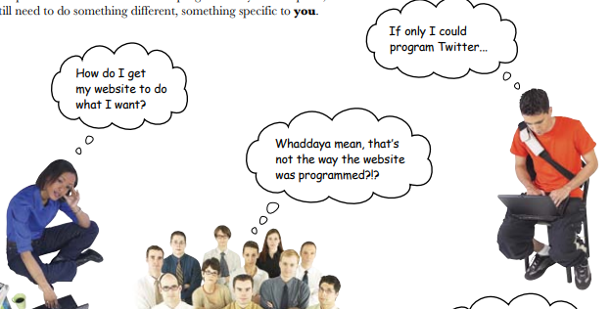
Zgradba gradiva
Motivacija

Slide 9
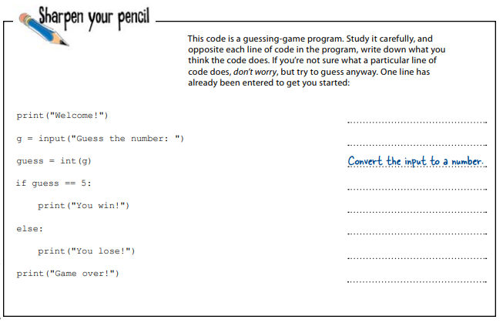
Takoj na začetku
Brez dolgih uvodov
takoj naloga
pogruntaj ali ugani

Slide 10
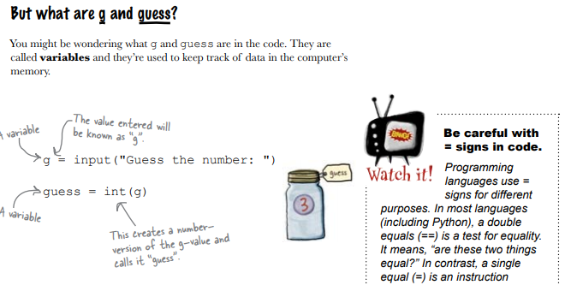
Vpeljava spremenljivke
kaj je g?

Slide 11
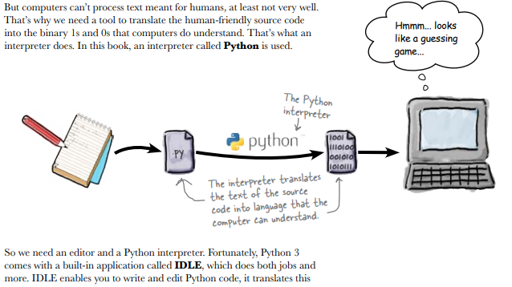
Idle, program, tolmačenje, ...
ravno tisto malo
kot je treba

Slide 12
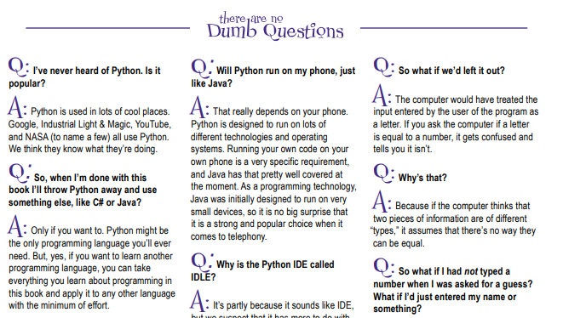
Ni neumnih vprašanj

Slide 13
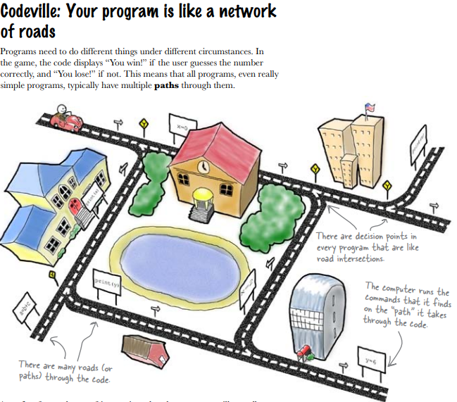
Potek programa
Zaporedje izvajanja ukazov

Slide 14
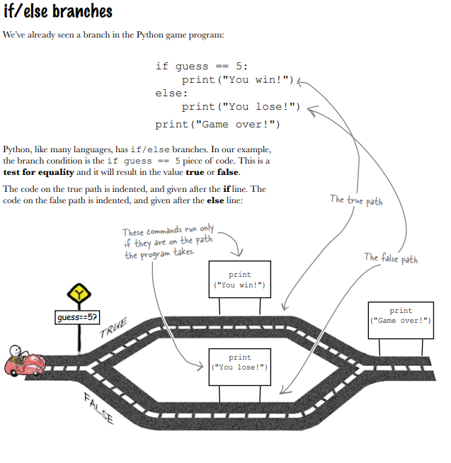
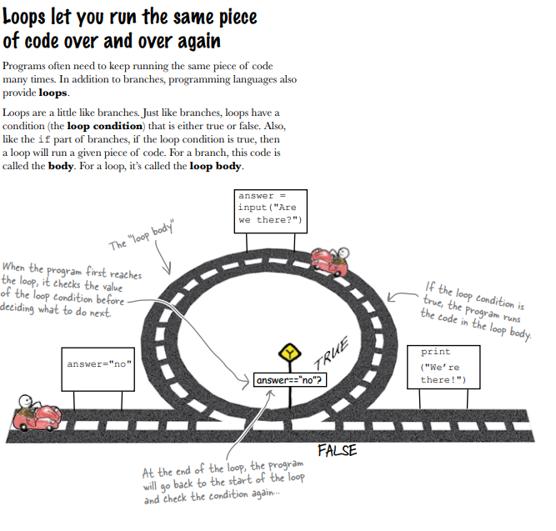
zanka, vejitev
a

Slide 15
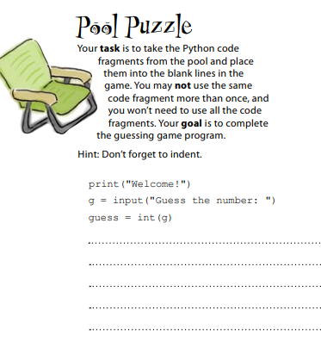
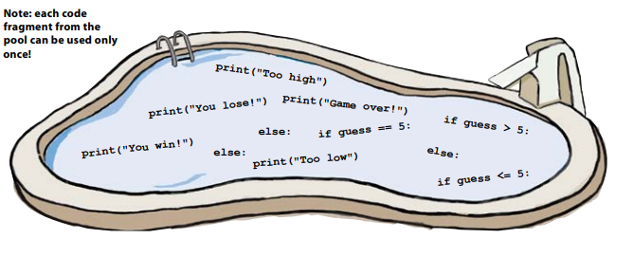
Parson
Bazen rešitev
Takoj na naslednji strani knjige
je rešitev

Slide 16
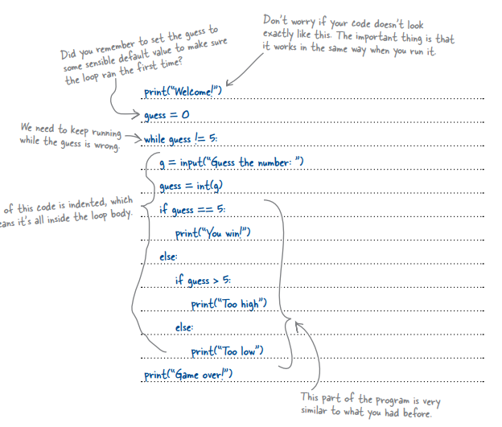
Zaključki
Koda je vedno lepo komentirana
Na enem problemu lepo pelje naprej, vpeljuje koncepte, dograjuje igrico.
Simpatičen pristop
Uporabno kot scenarij za učno uro

